Slide 1


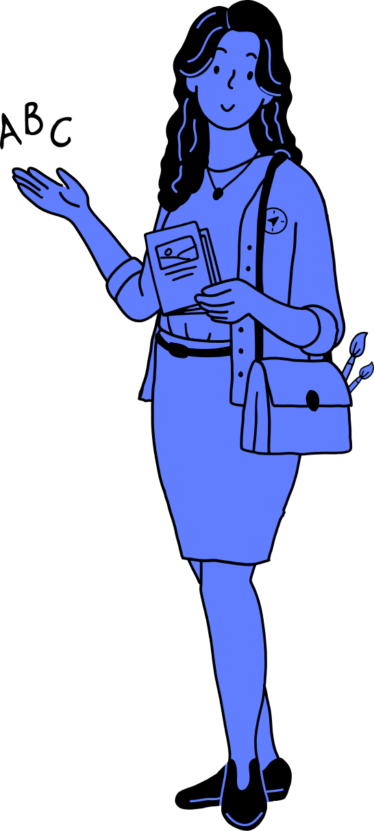
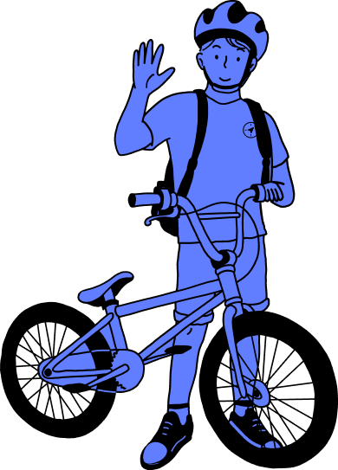


NOWA PODSTAWA PROGRAMOWA
REFORMA26

Slide 2

WPROWADZENIE
Nowa Podstwa Programowa wzmacnia założenia reformy
  Przejście od przeładowanych treści do podejścia kompetencyjnego
  Większy nacisk na sprawczość ucznia, uczenie przez działanie i doświadczenie
  Wzmocnienie kompetencji kluczowych: krytyczne myślenie, współpraca, komunikacja, kreatywność
  Integrację wiedzy – łączenie przedmiotów, moduły tematyczne, interdyscyplinarność
Notes:
Celem wprowadzenia jest przekazanie wstępnej informacji o tym, o czym będziemy mówić . Chodzi o: wzmacnianie założeń reformy, perspektywę nauczyciela i ucznia oraz gotowość PDN do towarzyszenia szkołom we wdrażaniu każdego aspektu zmiany. Całość dotycząca obszarów przedmiotowych jest skonstruowana na zasadzie porównań PP z 2017 i 2026 r. Kluczowe wydaje się, w zależności od adresata spotkania - n-le/rodzice, zwrócenie uwagi na odpowiednie slajdy: n-le - korzyści dla nauczyciela, rodzice dla ucznia.

Slide 3
WPROWADZENIE
Nowa Podstwa Programowa wzmacnia założenia reformy
  Wprowadza zmiany w pracy nauczyciela, m.in promuje większą autonomię dydaktyczną – swobodniejszy dobór metod, kolejności treści i narzędzi
  Dba o to, aby uczeń dostrzegł sens nauki i powiązanie między przedmiotami, angażował się w uczenie oparte na projektach, eksperymentach i rozwiązywaniu problemów

Slide 4
WPROWADZENIE
Mazowieckie placówki doskonalenia nauczycieli
  Wspierają szkoły i nauczycieli
  Organizują szkolenia, warsztaty i konsultacje
  Zapewniają pomoc doradców metodycznych, wspierających interpretację treści i planowanie pracy
  Organizują sieci współpracy i budują środowisko wymiany doświadczeń
  Pomagają szkołom w procesie uczenia się, rozwoju i adaptacji do nowych wyzwań edukacyjnych

Slide 5
EDUKACJA
ARTYSTYCZNO-SPORTOWA

Slide 6
MUZYKA
PODSTAWA 2017
PODSTAWA 2026
  Zbyt wysoki poziom szczegółowości i obszerności treści kształcenia
  Nadmierne akcentowanie wiedzy przedmiotowej kosztem działań praktycznych oraz brak powiązań z realnymi sytuacjami życiowymi
  Formułowanie wymagań w postaci efektów uczenia się sprzyja autonomii szkoły oraz umożliwia nauczycielom podejmowanie twórczych działań dydaktycznych
  Ukierunkowanie procesu nauczania na aktywności praktyczne (śpiew, gra, ruch, percepcja słuchowa, działania twórcze) oraz osadzenie treści kształcenia w realiach codziennego życia uczniów

Slide 7
KORZYŚCI DLA UCZNIA
  Treści nauczania oraz sposoby organizacji procesu dydaktycznego odwołują się do wartości stanowiących fundament procesu wychowawczego
  Kompetencje przekrojowe ujęte w przedmiotowych efektach uczenia się akcentują wychowawczą funkcję szkoły
  Moduł kultura przygotowuje uczniów do świadomego
i aktywnego uczestnictwa w życiu kulturalnym
  Doświadczenia edukacyjne wzmacniają poczucie sprawczości uczniów, umożliwiając im bezpośrednie doświadczanie muzyki oraz wykorzystywanie jej w codziennym życiu
Notes:
Struktura efektów uczenia się przedmiotu muzyka odpowiada czterem aspektom funkcjonowania muzyki w życiu ucznia:
1. Uczeń jako twórca i wykonawca
• Rozwijanie ekspresji indywidualnej i zespołowej oraz stosowanie wiedzy muzycznej w praktyce wykonawczej
• Formy aktywności muzycznej : śpiew, gra na instrumentach, ruch z muzyką i działania twórcze
2. Uczeń jako słuchacz
• Percepcja muzyki i jej interpretacja
• Kształtowanie postawy aktywnego i refleksyjnego odbiorcy
3. Uczeń jako uczestnik kultury
• Więzi z kulturą lokalną, narodową i światową
• Muzyczne dziedzictwo oraz podejmowanie działań muzycznych w przestrzeni społecznej
4. Uczeń w realizacji ze sobą i innymi
• Wpływ muzyki na emocje, relacje i samopoczucie
• Samoświadomość

Slide 8
KORZYŚCI DLA NAUCZYCIELA
  Autonomia i elastyczność w doborze treści i metod pracy
  Zespołowe praktyczne działania muzyczne jako podstawa nauczania
  Korelacja z innymi dziedzinami sztuki i nauki
  Ocenianie zaangażowania ucznia w proces działań muzycznych
  Organizowanie muzycznych doświadczeń edukacyjnych budujących kulturę i tożsamość środowiska

Slide 9
PLASTYKA
PODSTAWA 2017
PODSTAWA 2026
  Skoncentrowanie na przekazywaniu wiedzy z zakresu historii
i teorii sztuki
  Plastyka funkcjonuje jako przedmiot uzupełniający, ze szczególnym naciskiem na rozwój umiejętności technicznych
  Przewaga zadań o charakterze odtwórczym w procesie dydaktycznym
  Mniejszy związek z kompetencjami przyszłości
  Akcent na rozwój twórczości uczniów, ekspresji indywidualnej oraz procesu twórczego
  Kontakt ze sztuką ukierunkowany na
jej rozumienie i interpretację, zamiast
jedynie zapamiętywania faktów
  Rozwijanie kompetencji przyszłości,
w tym kreatywności, współpracy
i sprawczości
  Wykorzystanie sztuki jako narzędzia wspierającego budowanie tożsamości oraz wrażliwości kulturowej
Notes:
-nowa podstawa programowa kładzie nacisk na własną twórczość uczniów, obcowanie ze sztuką i rozumienie jej oraz kształcenie kompetencji przyszłości. Plastyka staje się „ drogą ku wartościom” opisanym w profilu absolwenta oraz zawartych między innymi w dziełach sztuki,
- zasadnicze zmiany widać w sformułowanych celach edukacyjnych. Podstawa odchodzi od sformułowań: opanowanie wiadomości z historii i teorii sztuki i zagadnień teoretyczno-formalnych, doskonalenie umiejętności plastycznych. Skupia się na celach praktycznych, możliwych do osiągnięcia dla dziecka zarówno w czwartej jak i w siódmej klasie takich jak: Rozwijanie kreatywności, własnych zainteresowań, twórczej wyobraźni i sprawczości poprzez swobodną ekspresję twórczą, doświadczanie procesu twórczego, rozumienie funkcji sztuki, kształtowanie tożsamości kulturowej poprzez uczestnictwo w kulturze, odnajdywanie radości tworzenia i.in.
- inne są też efekty uczenia się. Zrezygnowano z wyrażeń obecnych w poprzedniej podstawie takich jak: klasyfikuje, wykazuje się znajomością, zna. Zastosowano efekty opisane sformułowaniami adekwatnymi do możliwości uczniów, ilości godzin plastyki, priorytetów związanych z kształceniem kompetencji : eksperymentuje, wypowiada się, rozumie, wyraża, stosuje, improwizuje, opowiada, wykorzystuje, modeluje i inne
- wprowadzono doświadczenia edukacyjne- interdyscyplinarne projekty odbywające się w formach innych niż lekcje w szkole.
- w obręb sztuki, plastyki wprowadzono fakultatywnie teatr jako wydarzenie artystyczne kształtujące umiejętność współpracy oraz inne kompetencje osobiste i społeczne.

Slide 10
PLASTYKA
PODSTAWA 2017
PODSTAWA 2026
  Opanowanie wiadomości z historii i teorii sztuki
  Znajomość pojęć teoretyczno-formalnych
  Doskonalenie umiejętności plastycznych rozumianych technicznie
  Rozwijanie kreatywności
i zainteresowań ucznia
  Rozwijanie twórczej wyobraźni i sprawczości
  Swobodna ekspresja twórcza
i doświadczanie procesu tworzenia
  Kształtowanie tożsamości kulturowej poprzez uczestnictwo w kulturze
  Odnajdywanie radości tworzenia

Slide 11
KORZYŚCI DLA UCZNIA
  Poczucie sprawczości i wiary we własne możliwości
  Rozwijanie kreatywności i wyobraźni
  Możliwość wyrażania siebie bez presji „poprawności”
  Radość tworzenia i doświadczania sztuki
  Rozwój kompetencji osobistych i społecznych
  Budowanie tożsamości kulturowej i wrażliwości estetycznej
Notes:
Korzyści dla ucznia:
- Uczeń, dzięki sformułowanym efektom uczenia staje się twórcą, artystą, odpowiedzialnym za swoje dzieło. Nie boi się eksperymentowania, popełniania błędów. Uczy się analizować dzieła swoje i innych, wyciągać wnioski. Sztuka staje się dla niego środkiem wyrazu, czymś ważnym a nie tylko trywialnym zadaniem plastycznym na „ocenę”
- uczeń ma szansę brać udział w większych, zaplanowanych działaniach w doświadczeniach edukacyjnych, wykraczających poza lekcję, takich jak plener, projekty edukacyjne, udział w przedstawieniu teatralnym czy teatru lalek. Uczestnictwo takie wspiera poczucie sprawczości, krytyczne myślenie, refleksję, twórcze działanie. Pomaga w identyfikacji ze szkoła, klasą, małą Ojczyzną, środowiskiem lokalnym.

Slide 12
KORZYŚCI DLA NAUCZYCIELA
  Większa swoboda metodyczna
  Możliwość pracy projektowej i interdyscyplinarnej.
  Ocenianie procesu i zaangażowania uczniów, a nie tylko efektów końcowych
  Lepsze dopasowanie treści do realnych możliwości uczniów
  Większa motywacja uczniów to mniej problemów wychowawczych
  Plastyka jako przedmiot ważny wychowawczo, a nie „dodatkowy”
Notes:
Korzyści dla nauczyciela:
- uznając ucznia za pełnoprawnego twórcę, nauczyciel ma szansę oddać w jego ręce odpowiedzialność za stworzone dzieło. Wiąże się to z możliwością zmiany podejścia do oceniania ucznia- jego aktywności, twórczości a także umiejętności. Umiejętności nie są tu priorytetowym kryterium. Nauczyciel nie musi oceniać efektów końcowych pracy ucznia, jej poprawności czy wartości estetycznej. Może doceniać jego proces twórczy, wkład myślowy, zaangażowanie, innowacyjność. Otwiera to szanse dla docenienia dzieci mniej „zdolnych” manualnie, plastycznie, dzieci z różnymi potrzebami edukacyjnymi, różnymi ograniczeniami.
- nauczyciel zyskuje dużą swobodę w organizacji procesu kształcenia, w strategii działań. Może np. poświęcić na jeden temat czy projekt więcej czasu. Nie musi zamykać aktywności plastycznych uczniów w jednej jednostce lekcyjnej (tak jak to było w poprzedniej podstawie). Może dostosować proponowane techniki plastyczne (również te, zaproponowane przez uczniów) do możliwości swojej szkoły, pracowni lub np. przyjaznego otoczenia, które może stać się plenerem malarskim, plenerem sztuki land art, lub happeningu czy performance’u
- nauczyciele, chcący dokształcać się z dziedziny prowadzenia teatru w szkole mogą znaleźć wspaniałą przestrzeń do twórczego rozwoju osobistego i rozwoju swoich uczniów.
Zarówno nauczyciele jak i uczniowie i rodzice mogą cieszyć się aktywnością twórczą dzieci, ich poszukiwaniami, rozmowami, ich refleksjami, budzeniem się ich wrażliwości i sprawczości.

Slide 13
ZAJĘCIA PRAKTYCZNO-TECHNICZNE
PODSTAWA 2017
PODSTAWA 2026
  Technika
  Realizacja - 1 godz. w tygodniu
  Nadmiar treści teoretycznych utrudniał realizację zajęć praktycznych i rozwijanie kompetencji uczniów
  Zbyt mało treści związanych z nowoczesnymi technologiami, zagadnieniami ekologicznymi, zrównoważonym rozwojem
  Nikła korelacja z innymi przedmiotami
  Zajęcia praktyczno - techniczne
  Realizacja - 2 godz. w tygodniu
  Zajęcia praktyczno-techniczne jako przedmiot oparty na działaniu, doświadczaniu i rozwiązywaniu problemów
  Praktyczność i użyteczność działań
  Rozszerzenie zakresu przedmiotu o kompetencje poznawcze, społeczne, osobiste oraz językowe
Notes:
Informacja na temat nowej podstawy programowej
przedmiotu zajęcia praktyczno-techniczne
Porównanie podstawy programowej techniki z podstawą programową zajęć praktyczno-technicznych oraz korzyści dla ucznia i nauczyciela wynikające z wprowadzenia zmian
Od 1 września 2026 r. przedmiot technika w klasach IV–VI szkoły podstawowej zostanie zastąpiony nowym przedmiotem – zajęciami praktyczno‑technicznymi.
W nowej podstawie programowej wyraźnie widoczna jest zmiana filozofii przedmiotu:
z dotychczasowej funkcji poznawczej na bardziej praktyczny charakter kształcenia. Zmodyfikowana została struktura i zakres treści. Materiał został uporządkowany w ośmiu działach, które obejmują zróżnicowaną tematykę, łączą treści z doradztwem zawodowym oraz integrują wiedzę teoretyczną z działaniem. Jednocześnie zachowane są elementy stanowiące kontynuację tradycji przedmiotu. Zmiana dotyczy także zwiększenia wymiaru godzin do 2 godzin tygodniowo.
Nowy przedmiot – zajęcia praktyczno‑techniczne – akcentuje rozwijanie umiejętności praktycznych, użyteczność podejmowanych działań oraz przygotowanie uczniów do funkcjonowania w dorosłym życiu. Nowa podstawa programowa kładzie szczególny nacisk na samodzielność ucznia i rozwijanie jego sprawczości, a także na kształtowanie kompetencji kluczowych. W porównaniu z dotychczasową podstawą programową techniki zakres tych kompetencji został rozszerzony o kompetencje poznawcze, społeczne, osobiste oraz językowe.
Cele ogólne przedmiotu zajęcia praktyczno‑techniczne oraz przedmiotu technika w dużej mierze są zbieżne. Ukierunkowane są na rozwijanie kreatywności technicznej uczniów, kształtowanie postaw proekologicznych, umiejętność współpracy i rozwiązywania problemów, a także na przygotowanie uczniów do bezpiecznego poruszania się rowerem
w ruchu drogowym.
Kluczowym celem nauczania zajęć praktyczno‑technicznych w szkole podstawowej od roku szkolnego 2025/2026 będzie rozwijanie umiejętności manualnych i praktycznych uczniów poprzez pracę z różnymi materiałami, projektowanie oraz wytwarzanie przedmiotów – od pomysłu, przez planowanie, aż do wykonania i oceny – z wykorzystaniem nowoczesnych technologii oraz narzędzi. Duży nacisk położono na praktyczne działania uczniów, ich samodzielne eksperymenty i projekty, które przygotowują do życia codziennego oraz rozwijają umiejętności w zakresie samoobsługi.
Realizacja podstawy programowej zajęć praktyczno‑technicznych przy zwiększonej liczbie godzin — z jednej do dwóch tygodniowo — prowadzonych w pracowni technicznej wyposażonej w niezbędne narzędzia, urządzenia i materiały, a także przy dobrej organizacji pracy, powinna być korzystna zarówno dla ucznia, jak i dla nauczyciela.
Uczniowie mogą dzięki temu zdobyć cenne korzyści edukacyjne oraz umiejętności przydatne w codziennym funkcjonowaniu, takie jak planowanie i projektowanie działań, refleksja przed przystąpieniem do pracy, samoobsługa, wykonywanie prostych napraw czy stosowanie zasad bezpieczeństwa podczas realizacji różnorodnych zadań technicznych.
Udział uczniów w projektach będzie sprzyjał zdobywaniu wiedzy z różnych przedmiotów nauczania oraz rozwijaniu kompetencji, takich jak krytyczne myślenie, rozwiązywanie problemów i umiejętności współpracy. Umożliwi również uzyskanie pełniejszego obrazu zjawisk poprzez spojrzenie na nie z wielu perspektyw oraz pomoże w budowaniu spójnego rozumienia świata, pokazując uczniom, że nauka nie składa się z izolowanych bloków, lecz stanowi połączoną całość. Ponadto udział w projektach pozwoli uczniom rozwijać umiejętności interpersonalne, techniczne i praktyczne, a także kompetencje cyfrowe
i matematyczne.
Nauczyciel również odniesie korzyści z wprowadzenia nowej podstawy programowej przedmiotu zajęcia praktyczno‑techniczne. Uczenie przez działanie wzmocni zapotrzebowanie jego biegłości w licznych umiejętnościach technicznych, umiejętności organizacji procesów projektowych, pracy z narzędziami, zapewnienia uczniom bezpieczeństwa, co sprzyjać będzie podniesieniu kwalifikacji technicznych, zaktualizowaniu kompetencji zawodowych i zdobywaniu nowych umiejętności. Nauczyciel stanie się bardziej nowoczesnym nauczycielem, przyjmując postawę mentora, koordynatora i opiekuna procesu.
Podsumowując, nowa podstawa programowa zajęć praktyczno‑technicznych powinna znacząco podnieść jakość kształcenia, pod warunkiem, że zostanie odpowiednio przygotowana na poziomie organizacyjnym.
Zmiana — dotycząca nie tylko nazwy przedmiotu (z techniki na zajęcia praktyczno‑techniczne), lecz także jego założeń i treści — nakłada na nauczyciela szereg nowych wymagań. W szczególności oczekuje się większej elastyczności oraz modyfikacji organizacji pracy, co powinno bardzo pozytywnie wpłynąć na aktywność i sposób działania uczniów podczas zajęć.
Zwiększenie liczby godzin zajęć praktyczno‑technicznych w tygodniu może być dla wielu nauczycieli korzystne, ponieważ umożliwi im uzyskanie więk

Slide 14
KORZYŚCI DLA UCZNIA
  Zdobycie umiejętności przydatnych w codziennym funkcjonowaniu, takie jak planowanie i projektowanie działań, samoobsługa, wykonywanie prostych napraw, stosowanie zasad bezpieczeństwa podczas realizacji różnorodnych zadań technicznych
  Udział uczniów w projektach będzie sprzyjał zdobywaniu wiedzy z różnych przedmiotów nauczania oraz rozwijaniu kompetencji, takich jak krytyczne myślenie, rozwiązywanie problemów, umiejętności współpracy

Slide 15
KORZYŚCI DLA NAUCZYCIELA
  Uczenie przez działanie to większa biegłość w umiejętnościach technicznych ucznia i możliwość wykorzystywania różnych narzędzi w prowadzeniu zajęć w tym realizacji projektów edukacyjnych
  Nauczyciel przyjmuje postawę mentora, koordynatora i opiekuna procesu dydaktycznego

Slide 16
WYCHOWANIE FIZYCZNE
PODSTAWA 2017
PODSTAWA 2026
  Nacisk na przekazywanie wiedzy z zakresu wychowania fizycznego - zasady i przepisy
  Mała autonomia nauczyciela
  Brak odniesień i korelacji
z innymi zajęciami
edukacyjnymi
  Zwrócenie uwagi na bezpieczeństwo - właściwe korzystanie z przyborów sportowych
  Bezpiecznego zachowania nad wodą, stan środowiska naturalnego
  Kompetencje społeczne: wspomaganie budowania pozytywnych relacji, rozwijanie współpracy oraz kształtowanie szacunku, poczucia własnej wartości przez aktywność fizyczną
  Integracja z edukacją zdrowotną, dla bezpieczeństwa, proekologiczną
Notes:
NOTATKA DLA PROWADZĄCEGO PREZENTACJĘ
Nowa podstawa programowa zakłada, że głównym celem zajęć wychowania fizycznego jest kształtowanie całożyciowej POTRZEBY PODEJMOWANIA AKTYWNOŚCI FIZYCZNEJ, w tym także NA ŚWIEŻYM POWIETRZU, rozwój sprawności fizycznej i świadomej postawy PROZDROWOTNEJ
Wychowanie fizyczne umożliwia uczniom poznawanie różnorodnych form aktywności fizycznej, rozwijanie pasji sportowych oraz kształtowanie UMIEJĘTNOŚCI SPOŁECZNYCH, takich jak współpraca, odpowiedzialność, uczciwość i poszanowanie godności innych, oraz postawy troski o środowisko naturalne, w tym podejmowanie działań zgodnych z zasadami zrównoważonego rozwoju.
NAJWAŻNIEJSZE ZMIANY
Wprowadzenie działu RELAKSACJA I ODPRĘŻENIE
Wprowadzenie działu KOMPETENCJE SPOŁECZNE
Wprowadzenie działu BEZPIECZEŃSTWO W AKTYWNOŚCI FIZYCZNEJ
Rekomendowanie zajęć NA ŚWIEŻYM POWIETRZU
Wprowadzenie realizacji doświadczenia edukacyjnego ma na celu
1) kształtowanie samodzielności i sprawczości uczniów poprzez planowanie, realizację i refleksję nad własną aktywnością fizyczną oraz współudział w życiu sportowym szkoły
2) rozwój kompetencji społecznych i organizacyjnych, takich jak współpraca, komunikacja, odpowiedzialność oraz zdolność podejmowania inicjatywy w grupie rówieśniczej i społeczności lokalnej
3) wzmacnianie motywacji wewnętrznej do podejmowania regularnej aktywności fizycznej i kształtowanie świadomych postaw prozdrowotnych

Slide 17
KORZYŚCI DLA UCZNIA
  Oparcie lekcji wychowania fizycznego na zabawach, grach ruchowych i mini-grach sportowych
  Wprowadzenie modułu relaksacja i odprężenie - możliwość regeneracji organizmu i poprawienia samopoczucia
  Położenie akcentu na zajęcia na świeżym powietrzu
  Wprowadzenie ćwiczeń ogólnorozwojowych - wzmacniania mięśni posturalnych, poprawianie gibkości i koordynacji, kształtowanie prawidłowej postawy ciała

Slide 18
KORZYŚCI DLA NAUCZYCIELA
  Treści oparte na podstawowych umiejętnościach ruchowych
  Zwiększona autonomia w doborze metod nauczania
  Jasna struktura treści i podział na moduły tematyczne ułatwia opracowywanie programu nauczania i kryteriów oceniania uczniów

Slide 19
OFERTY OŚRODKÓW DOSKONALENIA

Slide 20
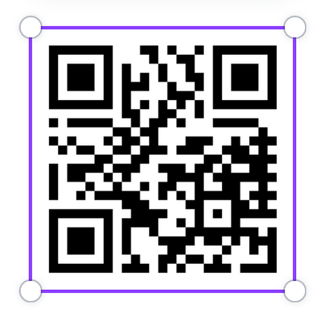



OFERTA
RADOMSKIEGO OŚRODKA DOSKONALENIA NAUCZYCIELI
  Realizacja kierunków polityki oświatowej państwa
  Wdrażanie Reformy26. Kompas Jutra
  Różne formy doskonalenia zawodowego nauczycieli stacjonarnie i on-line
  Konsultacje
  Wspomaganie, indywidualne wspieranie nauczycieli w organizacji procesu dydaktycznego i wprowadzaniu zmian
  Profesjonalna kadra i doświadczenie
ROZWÓJ, WSPARCIE, INSPIRACJA

Slide 21


OFERTA
POWIATOWEGO OŚRODKA DOSKONALENIA NAUCZYCIELI
  Kursy doskonalące
  Kursy e-learningowe
  Warsztaty
  Szkolenia dla rad pedagogicznych
  Konsultacje indywidualne
  Konsultacje grupowe
  Sieci współpracy i samokształcenia
  Lekcje otwarte
forma stacjonarna lub online

Slide 22

OFERTA MSCDN
  Oferta Mazowieckiego Samorządowego Centrum Doskonalenia Nauczycieli (MSCDN) to różnorodne formy wsparcia kadry pedagogicznej ukierunkowane na wdrażanie reformy Kompas Jutra 2026.
  Szkolenia realizowane są przez Wydziały MSCDN w Ciechanowie, Ostrołęce, Płocku, Radomiu, Siedlcach i Warszawie w formule: stacjonarnej, online, hybrydowej, m.in. na platformie Moodle.
  Zapewniamy nauczycielom narzędzia niezbędne do pracy w zmieniającej się rzeczywistości szkolnej.

Slide 23
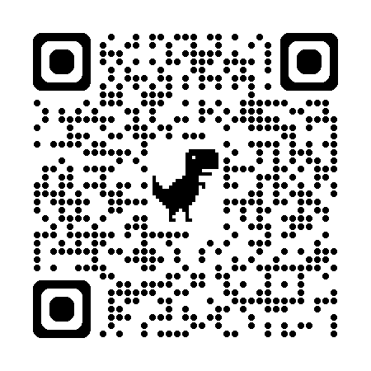

OFERTA MSCDN
KOMPLEKSOWA OFERTA WSPARCIA W RAMACH REFORMY
  Szkolenia dla każdego przedmiotu - niezależnie od specjalizacji i etapu edukacyjnego, przygotowaliśmy formy wsparcia dedykowane konkretnym dyscyplinom
  Wsparcie doradców metodycznych - w ramach naszych działań doradcy metodyczni prowadzą konsultacje, pomagając w praktycznym wdrażaniu nowych metod pracy

Slide 24

OFERTA MSCDN
Co znajduje się w naszej ofercie już teraz?
  Nowoczesne narzędzia - warsztaty z wykorzystania AI i Canvy w edukacji
  Aktywizacja uczniów - projekty edukacyjne, metoda STEAM i nauka programowania (Python, Photon)
  Relacje i dobrostan - budowanie zgranych zespołów klasowych oraz wsparcie uczniów neuroatypowych
  Ocenianie wspierające - praktyczne kursy z zakresu oceniania kształtującego
  Zarządzanie - Specjalistyczna Akademia Dyrektora oraz sieci współpracy dla kadry kierowniczej
Zapisz się już dziś i buduj szkołę przyszłości

Slide 25


OŚRODEK EDUKACJI INFORMATYCZNEJ
i ZASTOSOWAŃ KOMPUTERÓW w Warszawie
Twój partner we wdrażaniu Reformy26 Kompas Jutra
Specjalizujemy się w praktycznym wykorzystaniu technologii informacyjno-komunikacyjnych (TIK) oraz sztucznej inteligencji (AI), pokazując, jak łączyć je z treściami przedmiotowymi, kreatywnością i projektami edukacyjnymi oraz ocenianiem.
Kładziemy nacisk na świadome i odpowiedzialne wykorzystanie technologii cyfrowych tak, aby szkoła odpowiadała na wyzwania współczesnego świata.
Informator

Slide 26
OŚRODEK EDUKACJI INFORMATYCZNEJ
i ZASTOSOWAŃ KOMPUTERÓW w Warszawie
Jesteśmy gotowi, by Cię wesprzeć w wybranych obszarach
Nauczanie informatyki | Rozwój myślenia komputacyjnego Od podstaw programowania po zaawansowaną analizę danych Efektywne wykorzystanie technologii do rozwiązywania realnych problemów Nauka programowania poprzez praktykę
Cyberbezpieczeństwo | Bezpieczne zachowanie w cyfrowym świecie Edukacja medialna – weryfikacja informacji Manipulacja informacją Higiena cyfrowa, dobrostan cyfrowy
TIK w nauczaniu | Informacja zwrotna wsparta TIK Technologia w służbie kreatywności Cyfrowe kompetencje przedmiotowe Wsparcie metodyczne
Sztuczna inteligencja | AI w procesie uczenia i nauczania Cyfrowy asystent dydaktyczny Standardy etyczne AI Krytyczne myślenie w dobie AI

Slide 27
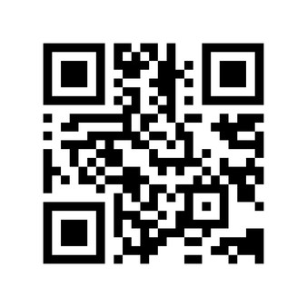
OŚRODEK EDUKACJI INFORMATYCZNEJ
i ZASTOSOWAŃ KOMPUTERÓW w Warszawie
Stawiamy na sprawczość oraz nowoczesną dydaktykę.
Przygotowaliśmy serię dedykowanych szkoleń przedmiotowych poświęconych Reformie26. Obejmują one informatykę, biologię, chemię, fizykę, geografię oraz przyrodę i koncentrują się na omówieniu zmian
w podstawie programowej.
Technologia daje moc!
Uczymy, jak ją wykorzystać w edukacji.
filtruj według hasła: Reforma26
Zapraszamy

Slide 28


OFERTA WCIES
WCIES realizuje działania z zakresu doskonalenia zawodowego nauczycieli w ramach Reformy 26 „Kompas Jutra”, odpowiadające na aktualne wyzwania edukacyjne oraz zmiany w podstawach programowych.
Kod QR do rejestracji na szkolenia poświęcone reformie „26 – Kompas jutra”

Slide 29
OFERTA WCIES
Oferta WCIES obejmuje zróżnicowane formy wsparcia, dostosowane do potrzeb nauczycieli i szkół
  Warsztaty metodyczne
  Webinary
  Szkolenia dla rad pedagogicznych
  Szkolenia zespołów przedmiotowych
  Konferencje
  Konsultacje zbiorowe
  Kursy doskonalące
  Kursy e-learningowe
  Lekcje otwarte
  Seminaria tematyczne

Slide 30
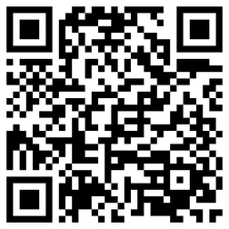
OFERTA WCIES
Ponadto doradcy metodyczni WCIES prowadzą konsultacje indywidualne i zespołowe, wspierając nauczycieli w planowaniu
i wdrażaniu zmian wynikających z Reformy 26, a także w podnoszeniu jakości pracy dydaktycznej, wychowawczej i opiekuńczej szkoły.
Kod QR do harmonogramu dyżurów oraz wykazu doradców metodycznych i nauczycieli-konsultantów wraz z danymi kontaktowymi

Slide 31
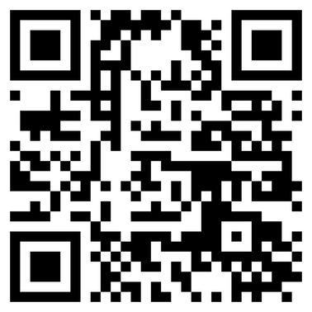

OFERTA SCDiDN W SIEDLCACH
Samorządowe Centrum Doradztwa i Doskonalenia Nauczycieli w Siedlcach w szerokim zakresie wspiera placówki oświatowe we wdrażaniu Reformy26 Kompas Jutra.
Zaplanowaliśmy różnorodne formy szkoleń stacjonarnie oraz online.
  Szkolenia zespołów przedmiotowych
  Kursy doskonalące
  Szkolenia rad pedagogicznych
  Warsztaty metodyczne
  Konferencje
  Konsultacje zbiorowe
  Konsultacje indywidualne
  Sieci współpracy i samokształcenia
  Lekcje otwarte
  Indywidualne wsparcie nauczycieli przez doradców metodycznych we wdrażaniu podstaw programowych

Slide 32








NAJWAŻNIEJSZE ZMIANY
Dobre podręczniki
Sposób oceniania
Informacja zwrotna
dla ucznia i rodzica
Nauka poprzez praktykę
Tydzień projektowy
Łączenie przedmiotów
i tematów pokrewnych
Autonomia nauczyciela
Wsparcie w rozwoju
emocjonalnym

Slide 33
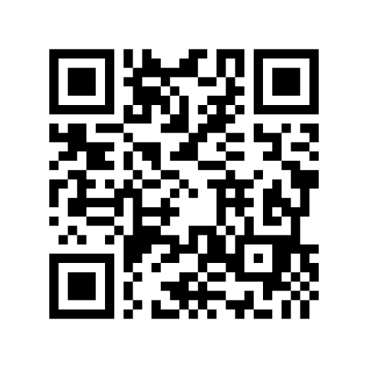
STRONA INTERNETOWA
WWW.REFORMA26.MEN.GOV.PL

